Slide 1


GenBotter电机开发教程
【02-05】
直流有刷电机驱动案例1
编码演示（上）
高博士
2025

Slide 2
应用层（main.c）
驱动层（BSP(key-led\brush_motor)、CMSIS。。。）
开发板硬件

Slide 3
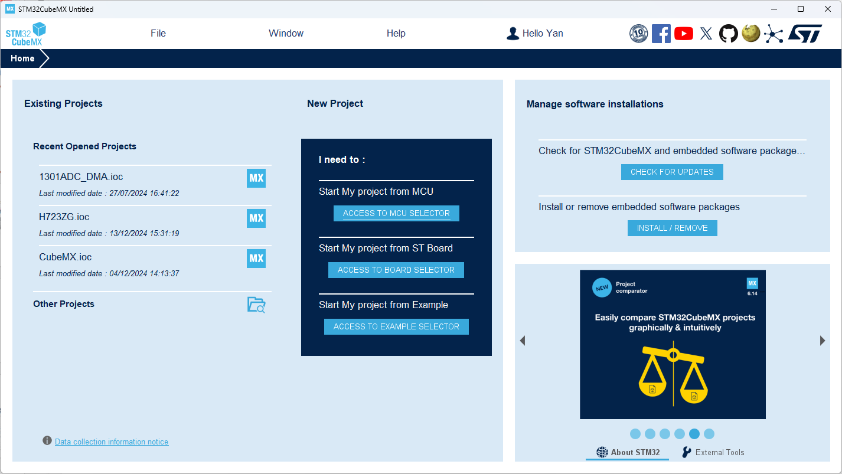
1. 打开STM32CubeMX

Slide 4
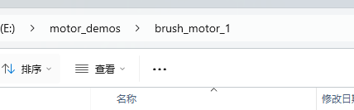
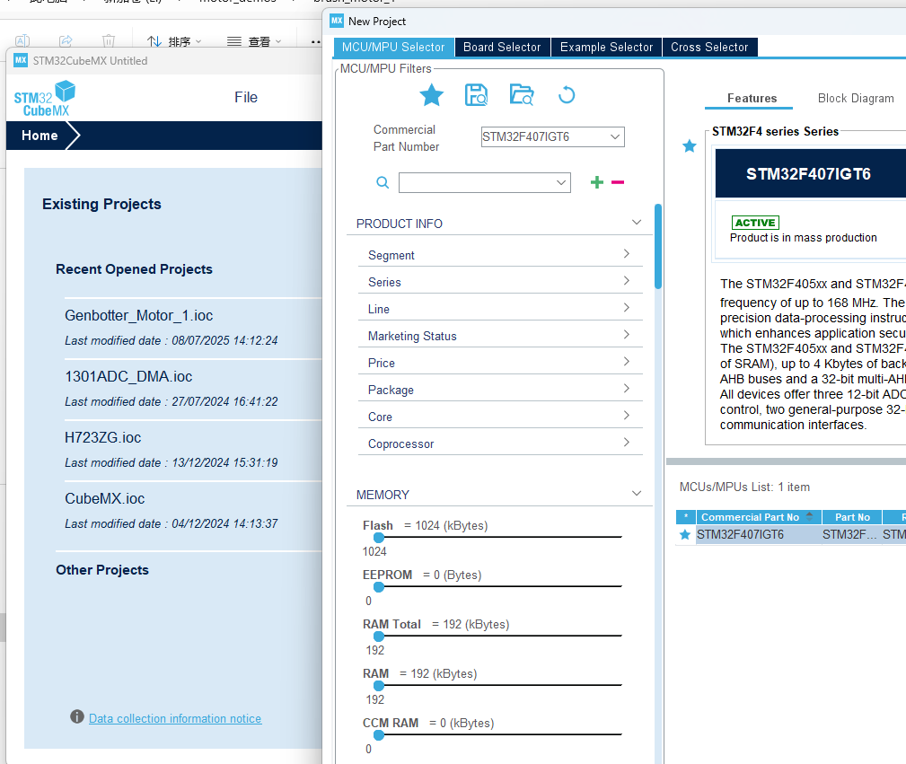
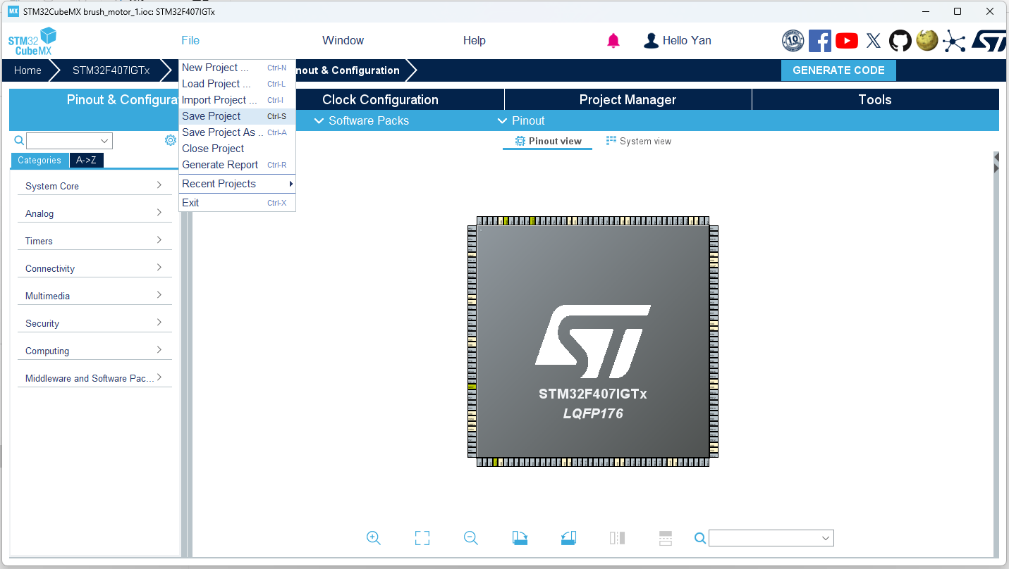
2. 新建STM32 project
在磁盘上新建一个空文件夹用于存放工程
打开STM32CubeMX，new一个stm32f407igt6工程
将工程保持到brush_motor_1文件夹

Slide 5
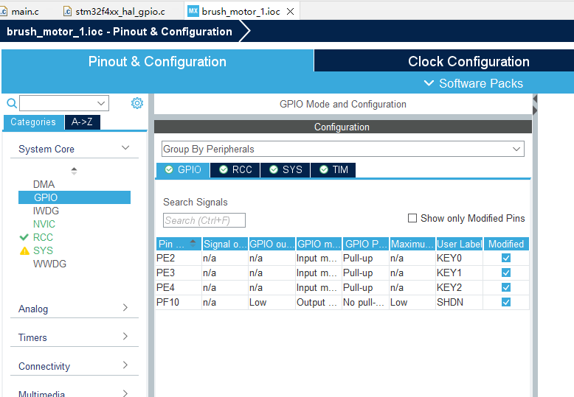
3. GPIO配置

Slide 6
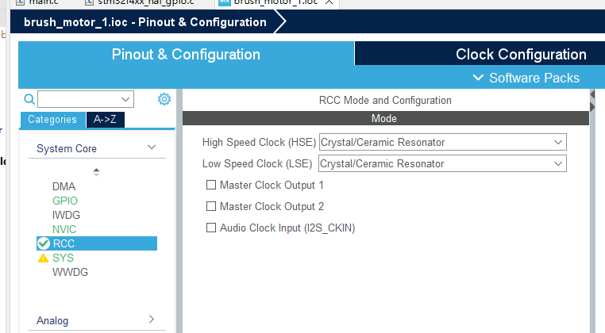
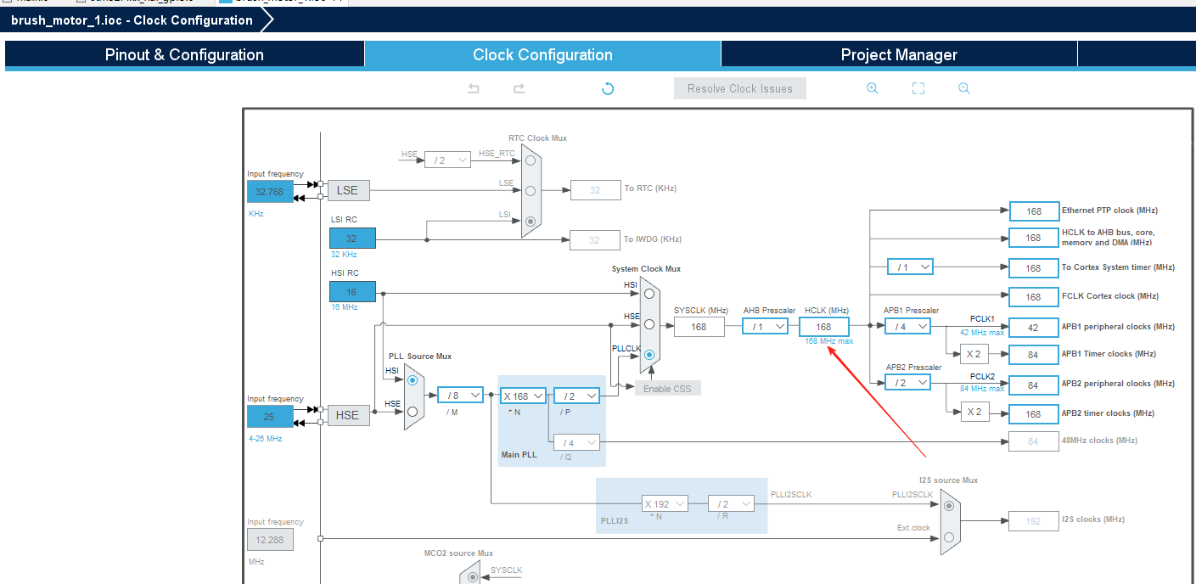
4. RCC配置

Slide 7
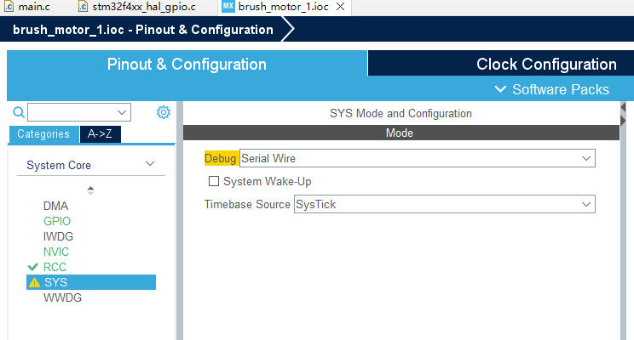
5. SYS配置

Slide 8
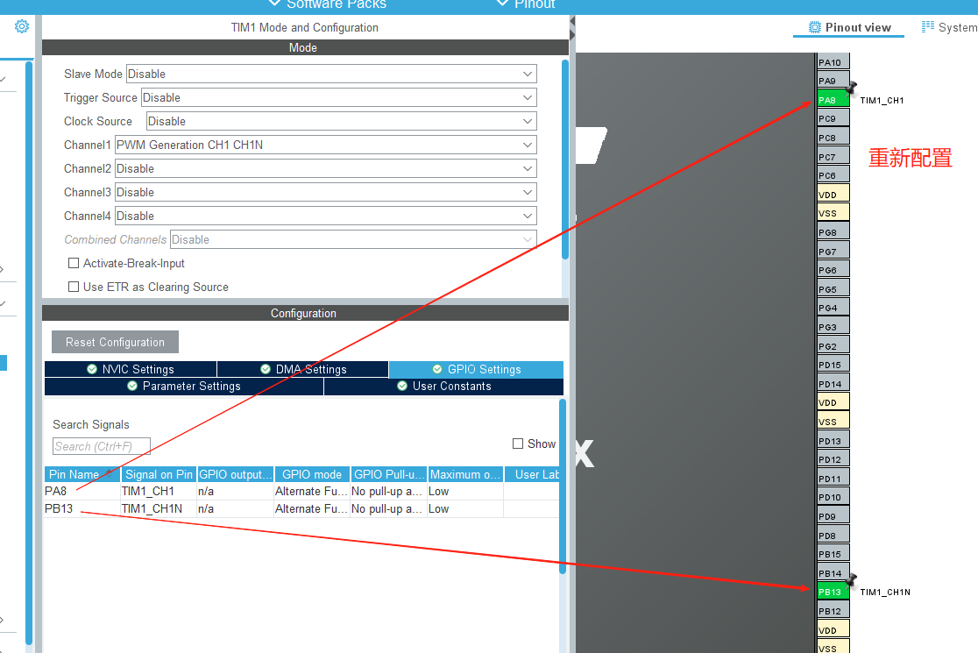
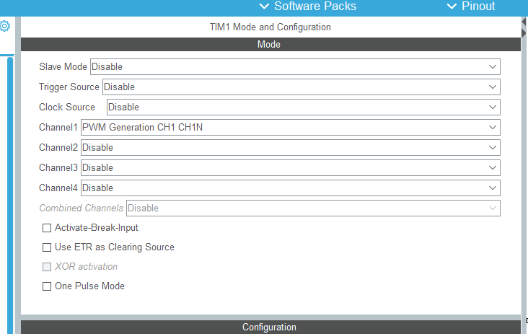
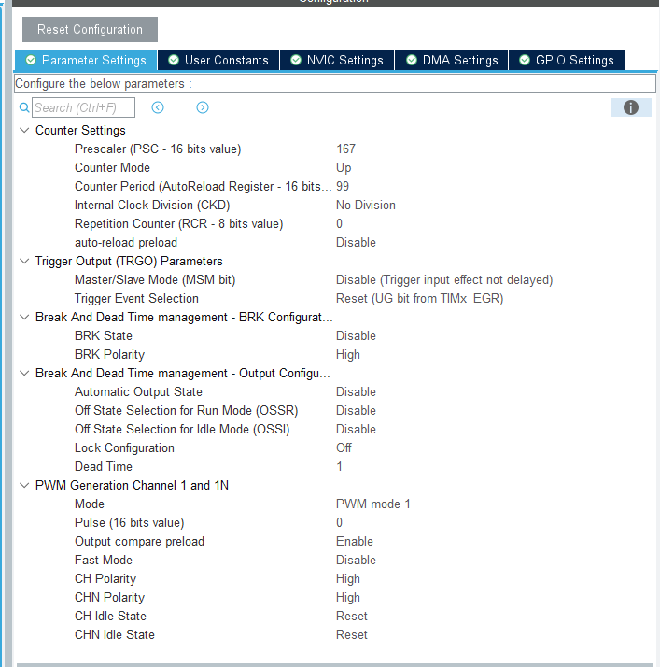
6. TIM1配置

Slide 9
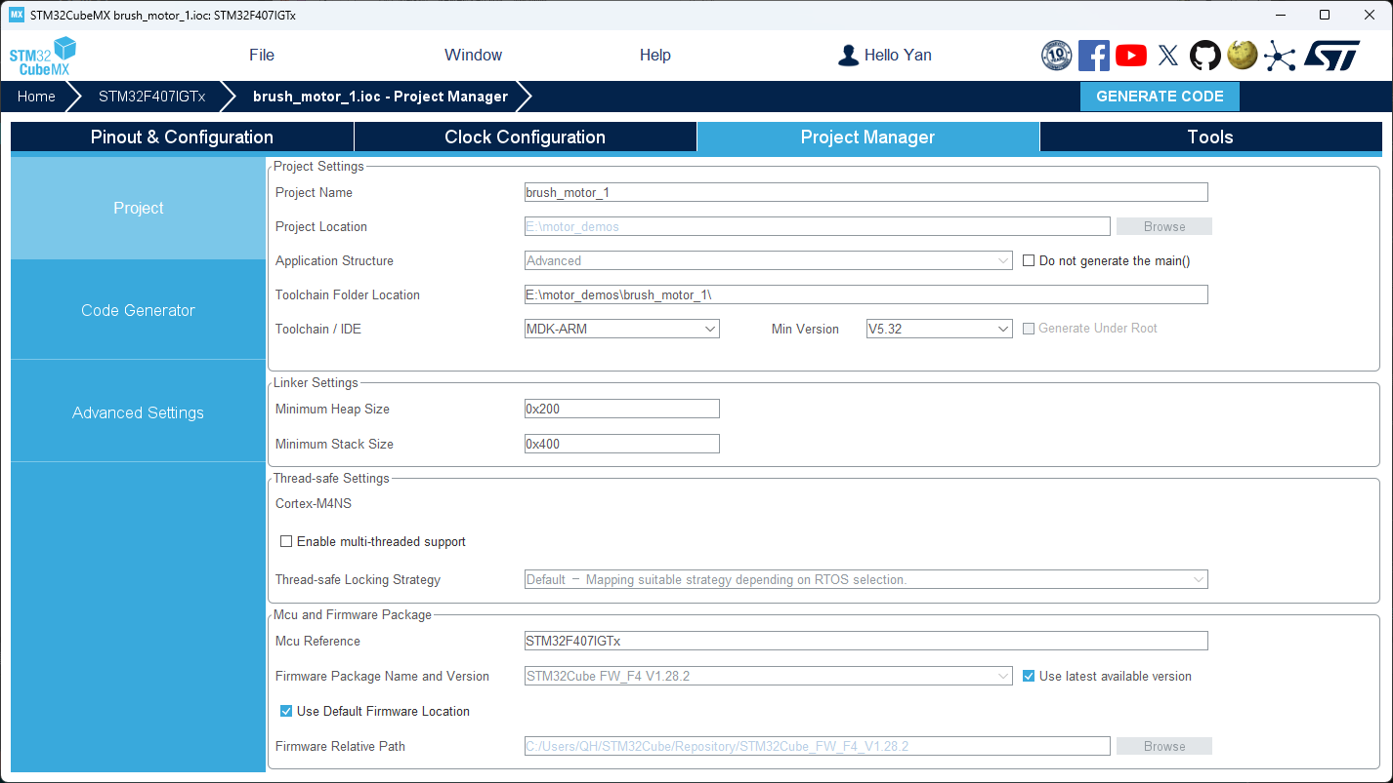
7. 生成代码

Slide 10
8. 写代码

Slide 11
POWERPOINT DESIGN
2025
谢谢大家
主讲人：
高博士
时间：
2025.7

